Slide 1
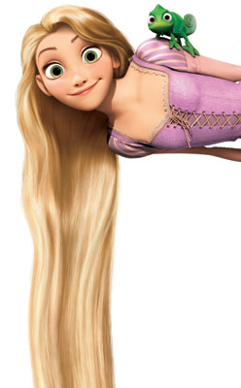
Les descriptions
les yeux
les cheveux

Slide 2
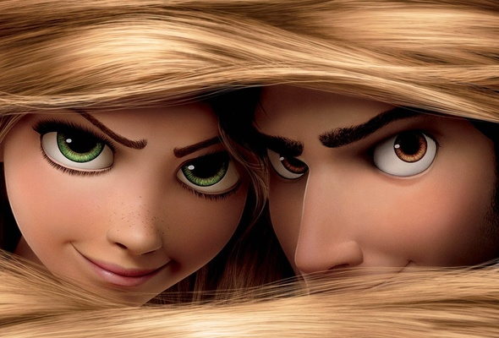
Elle a les yeux verts.
Il a les yeux marron.

Slide 3
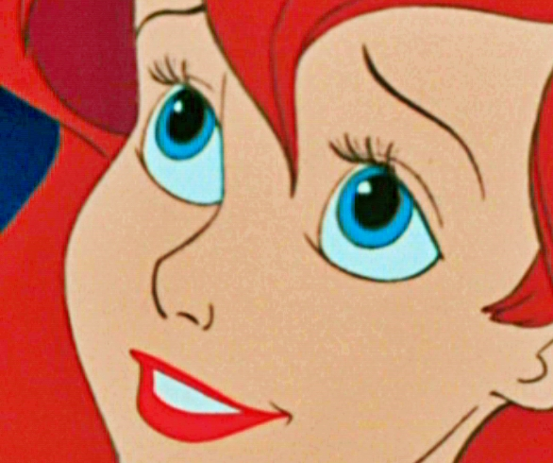
Elle a les yeux bleus.

Slide 4
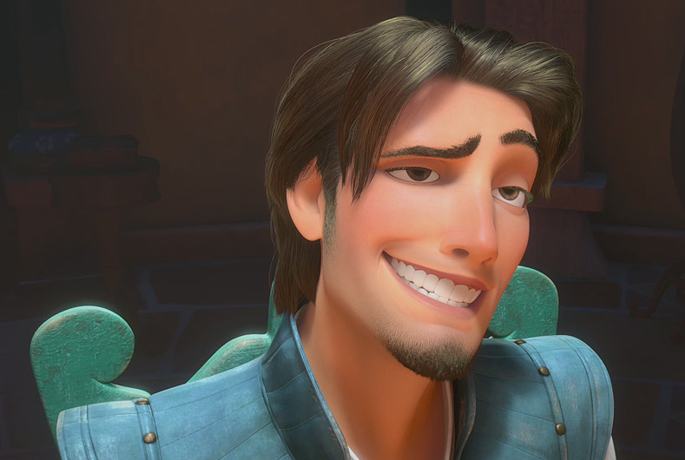
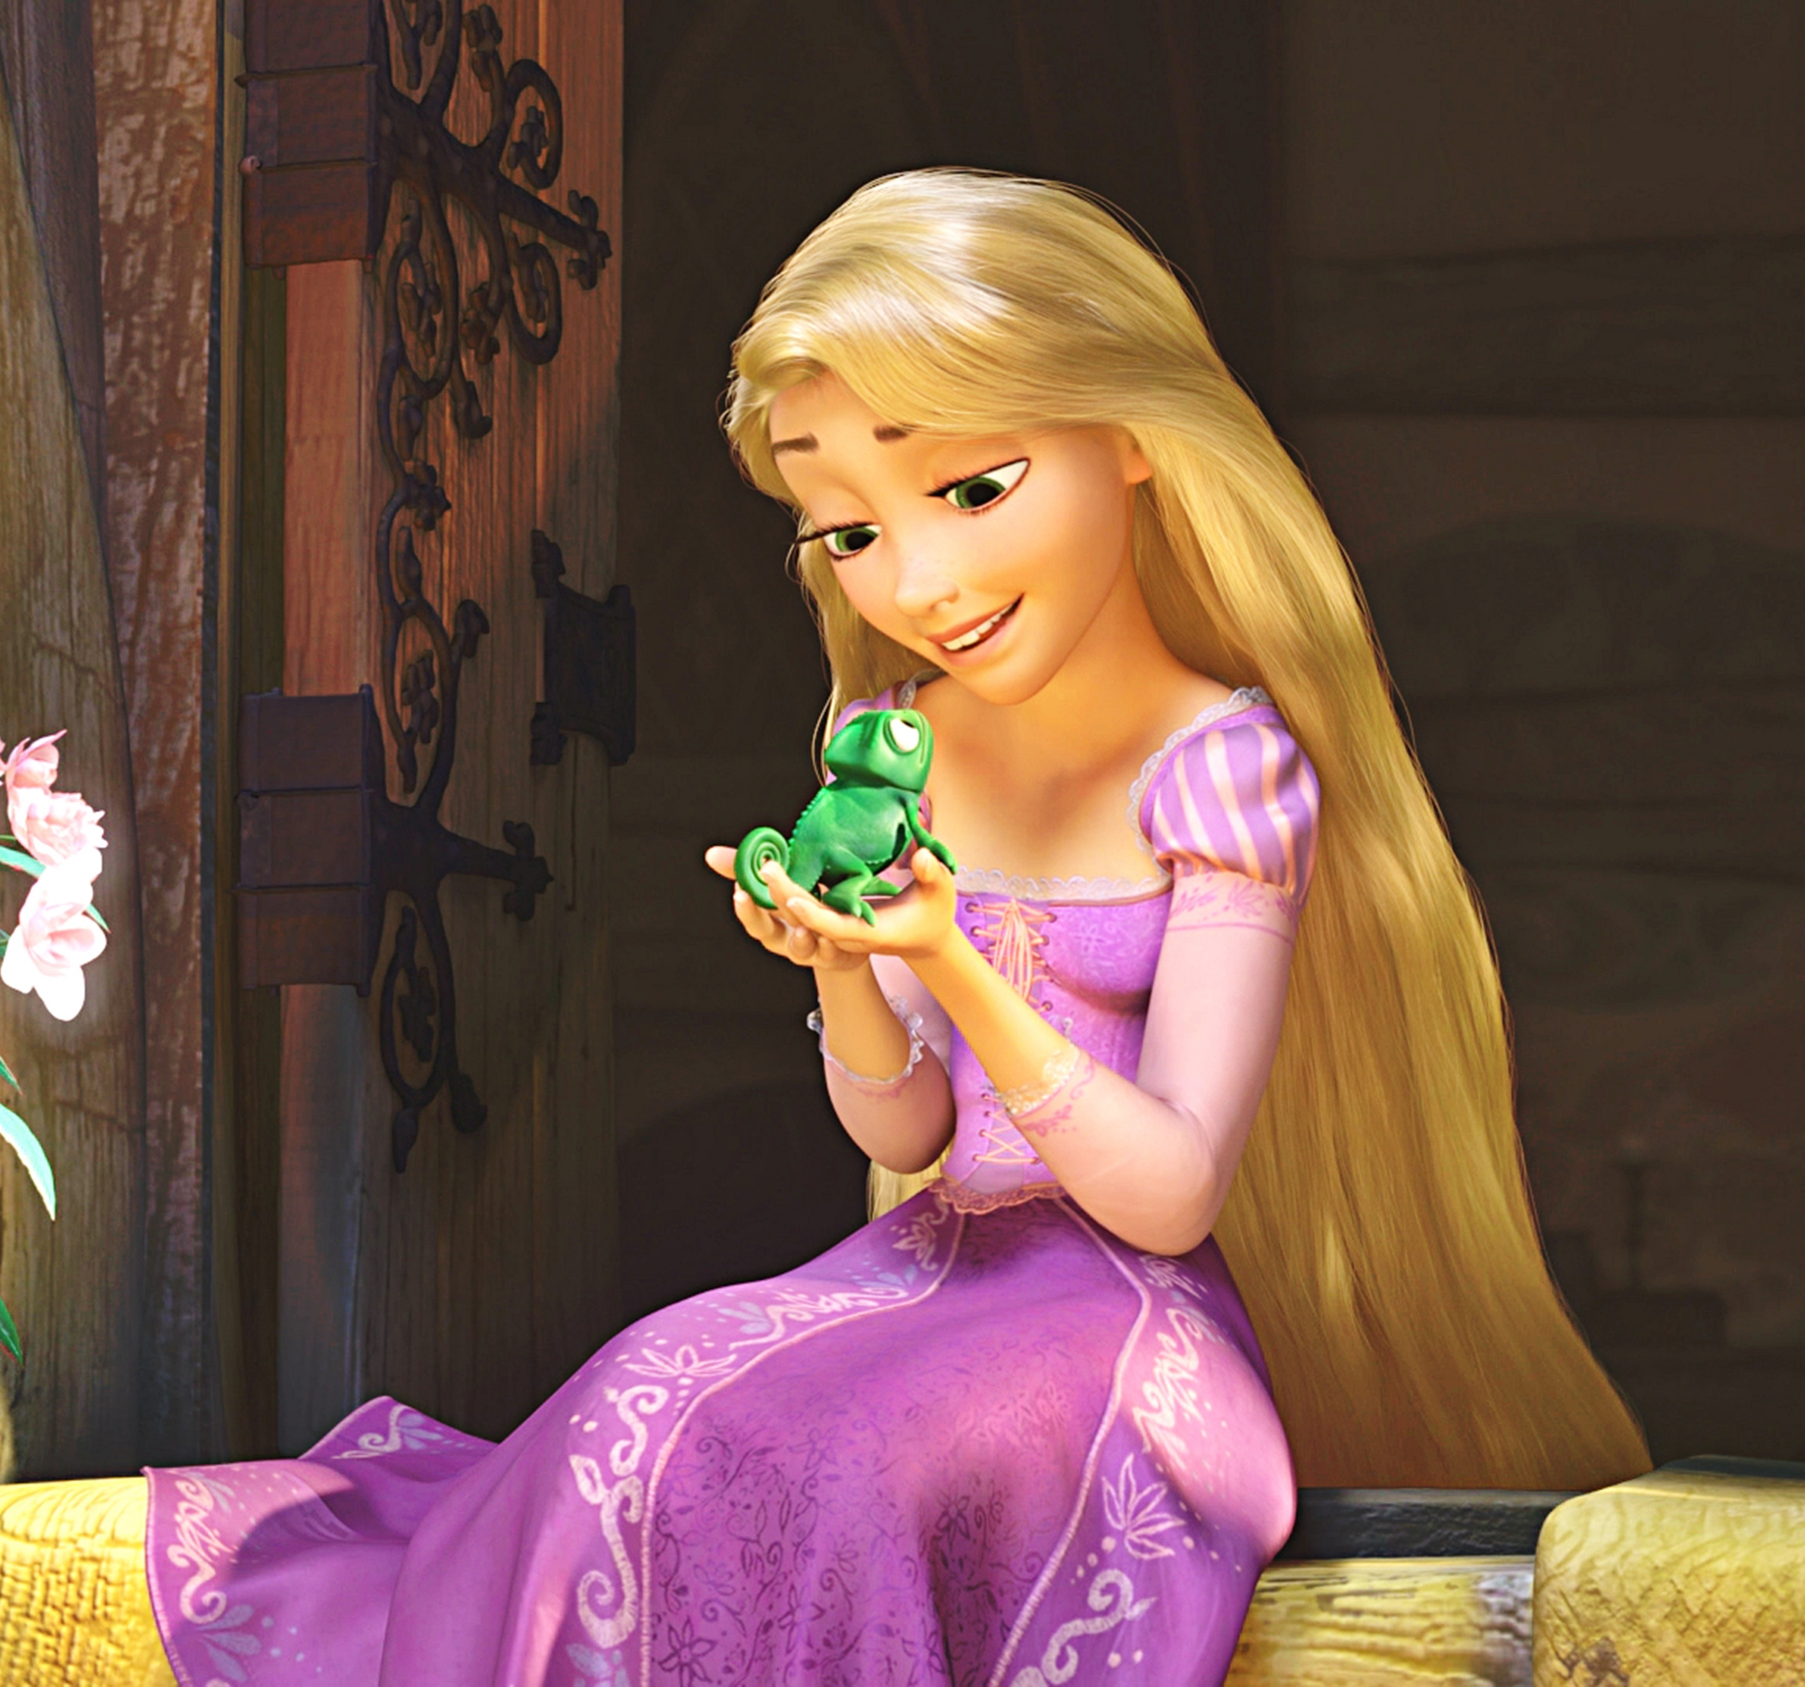
Il a les cheveux bruns.
Elle a les cheveux blonds.

Slide 5
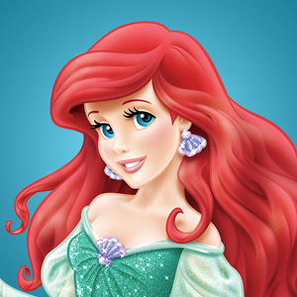
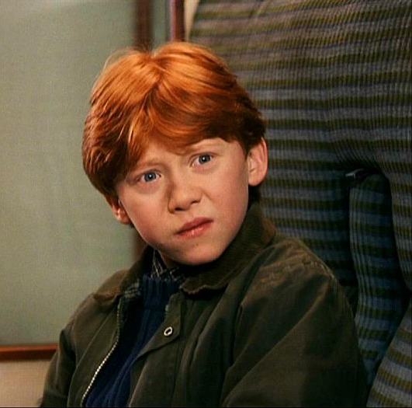
Ils ont les cheveux roux.

Slide 6
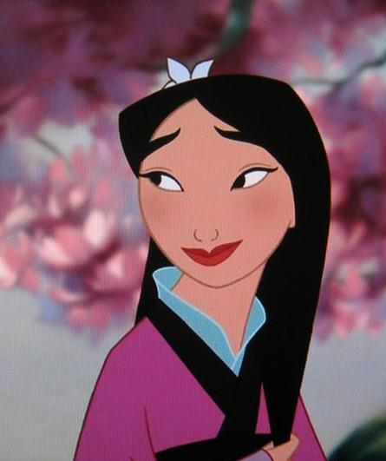
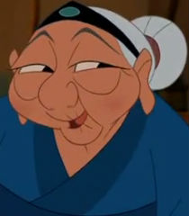
Elle a les cheveux gris/blancs.
Elle a les cheveux noirs.

Slide 7
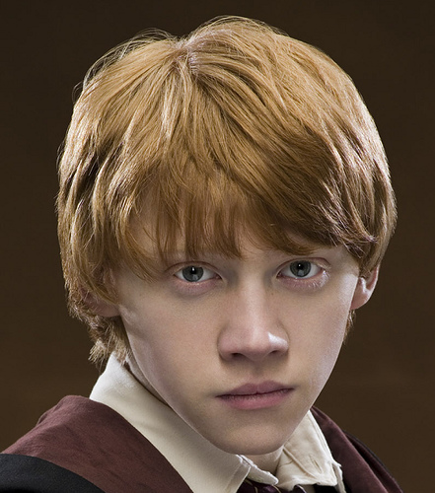
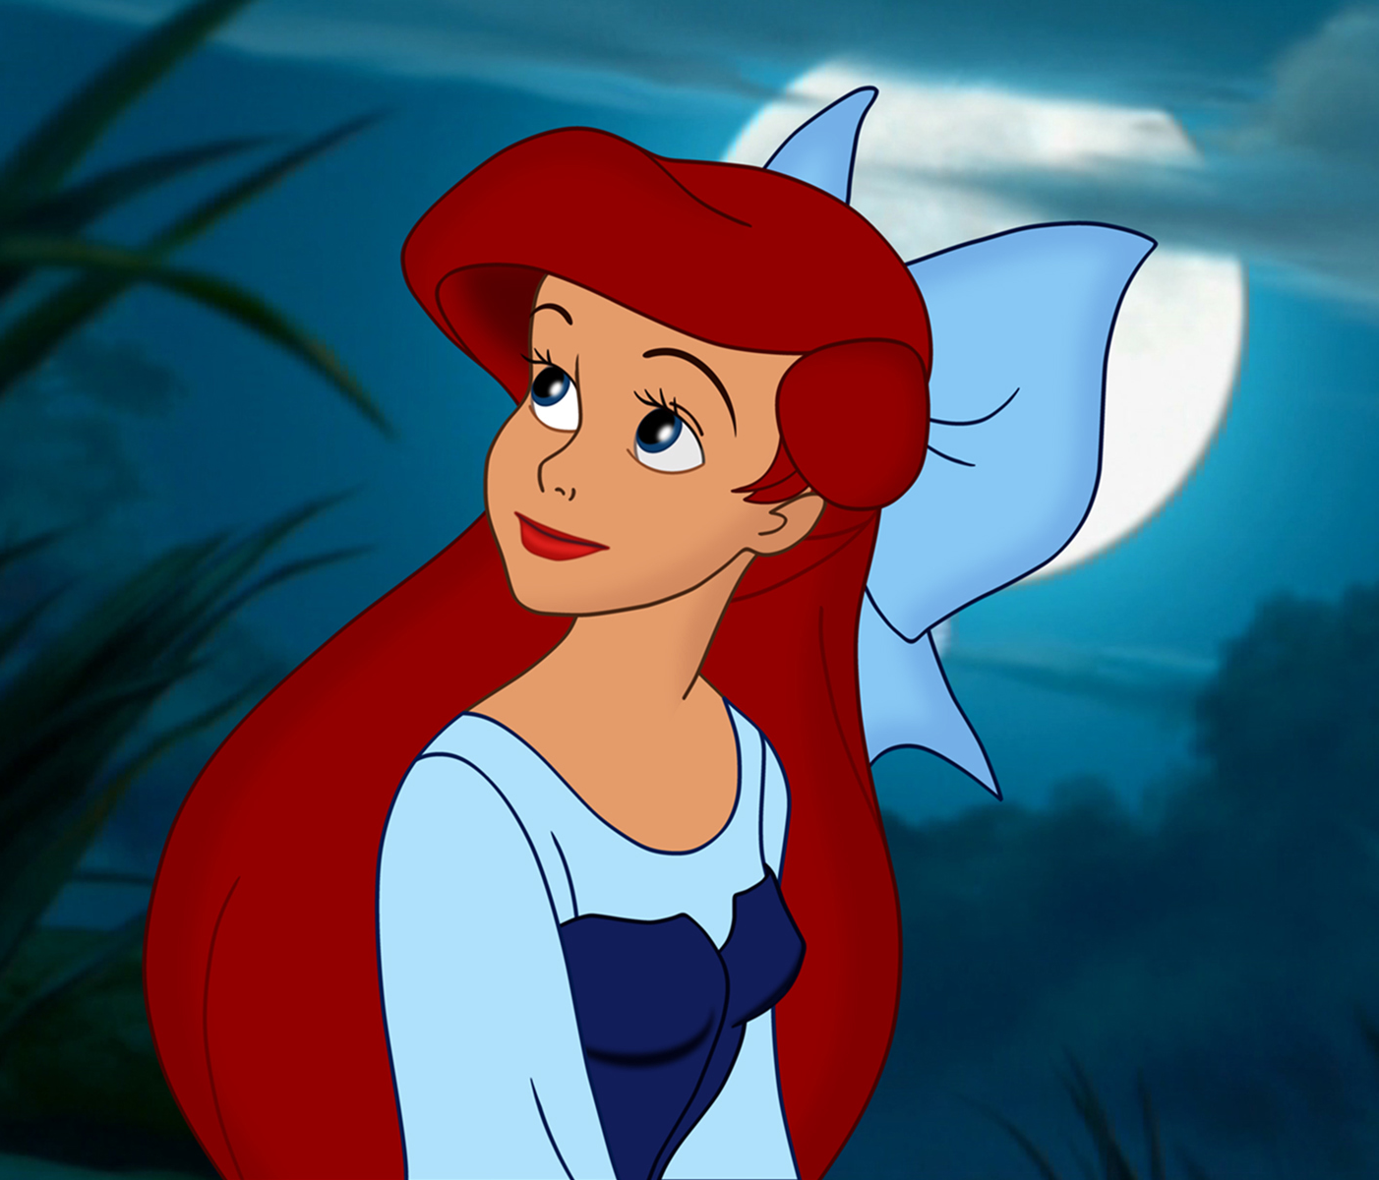
Elle est rousse.
Il est roux.

Slide 8
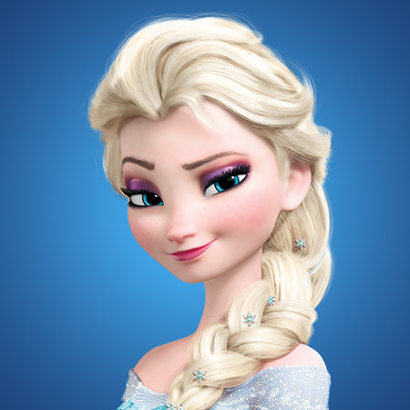
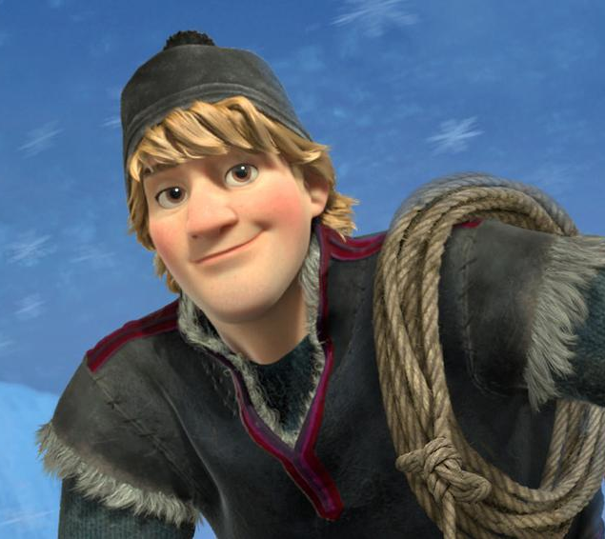
Elle est blonde.
Il est blond.

Slide 9
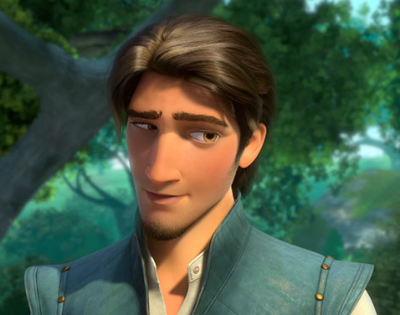
Elle est brune.
Il est brun.

